Slide 1




Nuevo Proceso Finiquito
Término de trabajo y Pago diferido

Slide 2

Nuevo Proceso Finiquito
Contenido
01.
Finiquito y Liquidación
02.
Término de Trabajo
Qué es un Finiquito
Qué es una liquidación
Diferencia de conceptos entre finiquito y liquidación
Cómo se Timbra un término de Trabajo
Término de Trabajo Sin liquidación
Término de Trabajo con liquidación
Motivos de Término de Trabajo
03.
Pago Diferido
04.
Timbrado de Términos de Trabajo
Qué es el Pago Diferido
Escenarios Pago Diferido
Cómo no Usar Pago Diferido
Cómo timbrar un finiquito
Cómo timbrar una Liquidación

Slide 3


Bienvenid@ al curso de Importadores en Buk
Sabemos que terminar una relación laboral nunca es fácil — ni para el colaborador, ni para quien gestiona el proceso. Por eso, hoy te mostraremos cómo hacerlo de forma clara y segura en Buk.
Al finalizar esta capacitación, podrás:
Gestionar correctamente una baja laboral en Buk
Identificar los escenarios más comunes
Comprender qué conceptos se pagan y por qué se visualizan
Cerrar el proceso sin errores ni accidentes

Slide 4


Finiquito y Liquidación
Tema 1

Slide 5
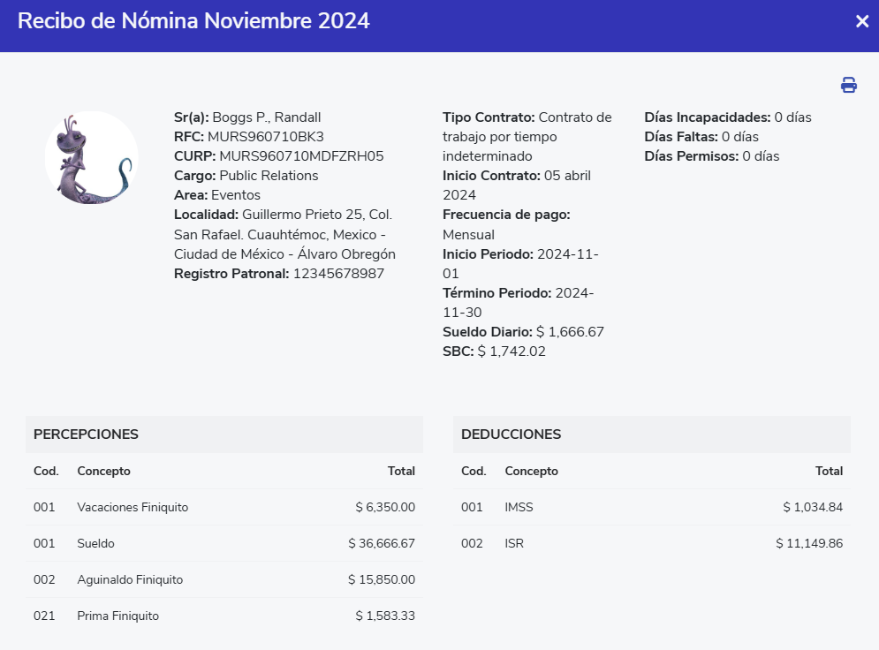
Nuevo Proceso Finiquito
¿Qué es un finiquito?
El finiquito es el documento que formaliza la terminación de la relación laboral entre una empresa y un colaborador.
Incluye:
Pagos proporcionales: vacaciones, aguinaldo, prima vacacional, etc.
Prestaciones pendientes: bonos, vales, horas extra u otros conceptos acumulados.
Desglose detallado de los conceptos pagados.
Firma de conformidad por parte del trabajador.
📌 Es un requisito legal que garantiza transparencia y cierre correcto del vínculo laboral.

Slide 6

Nuevo Proceso Finiquito
¿Qué es una liquidación?
La liquidación se otorga cuando la relación laboral termina por causas atribuibles al empleador (despido injustificado, cierre, reestructura, etc.).
Incluye:
Indemnización constitucional: 3 meses de salario integrado.
Prima de antigüedad: 12 días por año trabajado (si aplica).
Finiquito completo: vacaciones, aguinaldo, prima vacacional, etc.
Carta y cálculo de liquidación con todos los conceptos.
📌 Es una compensación adicional que protege al trabajador ante un despido no voluntario.

Slide 7

Nuevo Proceso Finiquito
Finiquito vs Liquidación
Causa de terminación
– Finiquito: renuncia, término de contrato o acuerdo mutuo.
– Liquidación: despido injustificado o causas atribuibles al empleador.
Contenido
– Finiquito: solo pagos proporcionales y pendientes.
– Liquidación: incluye finiquito + indemnización y prima de antigüedad.
Obligatoriedad
– Finiquito: siempre aplica, sin importar la causa.
– Liquidación: solo en ciertos casos establecidos por la ley.
Voluntariedad
– Finiquito: implica acuerdo o decisión del colaborador.
– Liquidación: el trabajador no decide salir, es separado por la empresa.

Slide 8



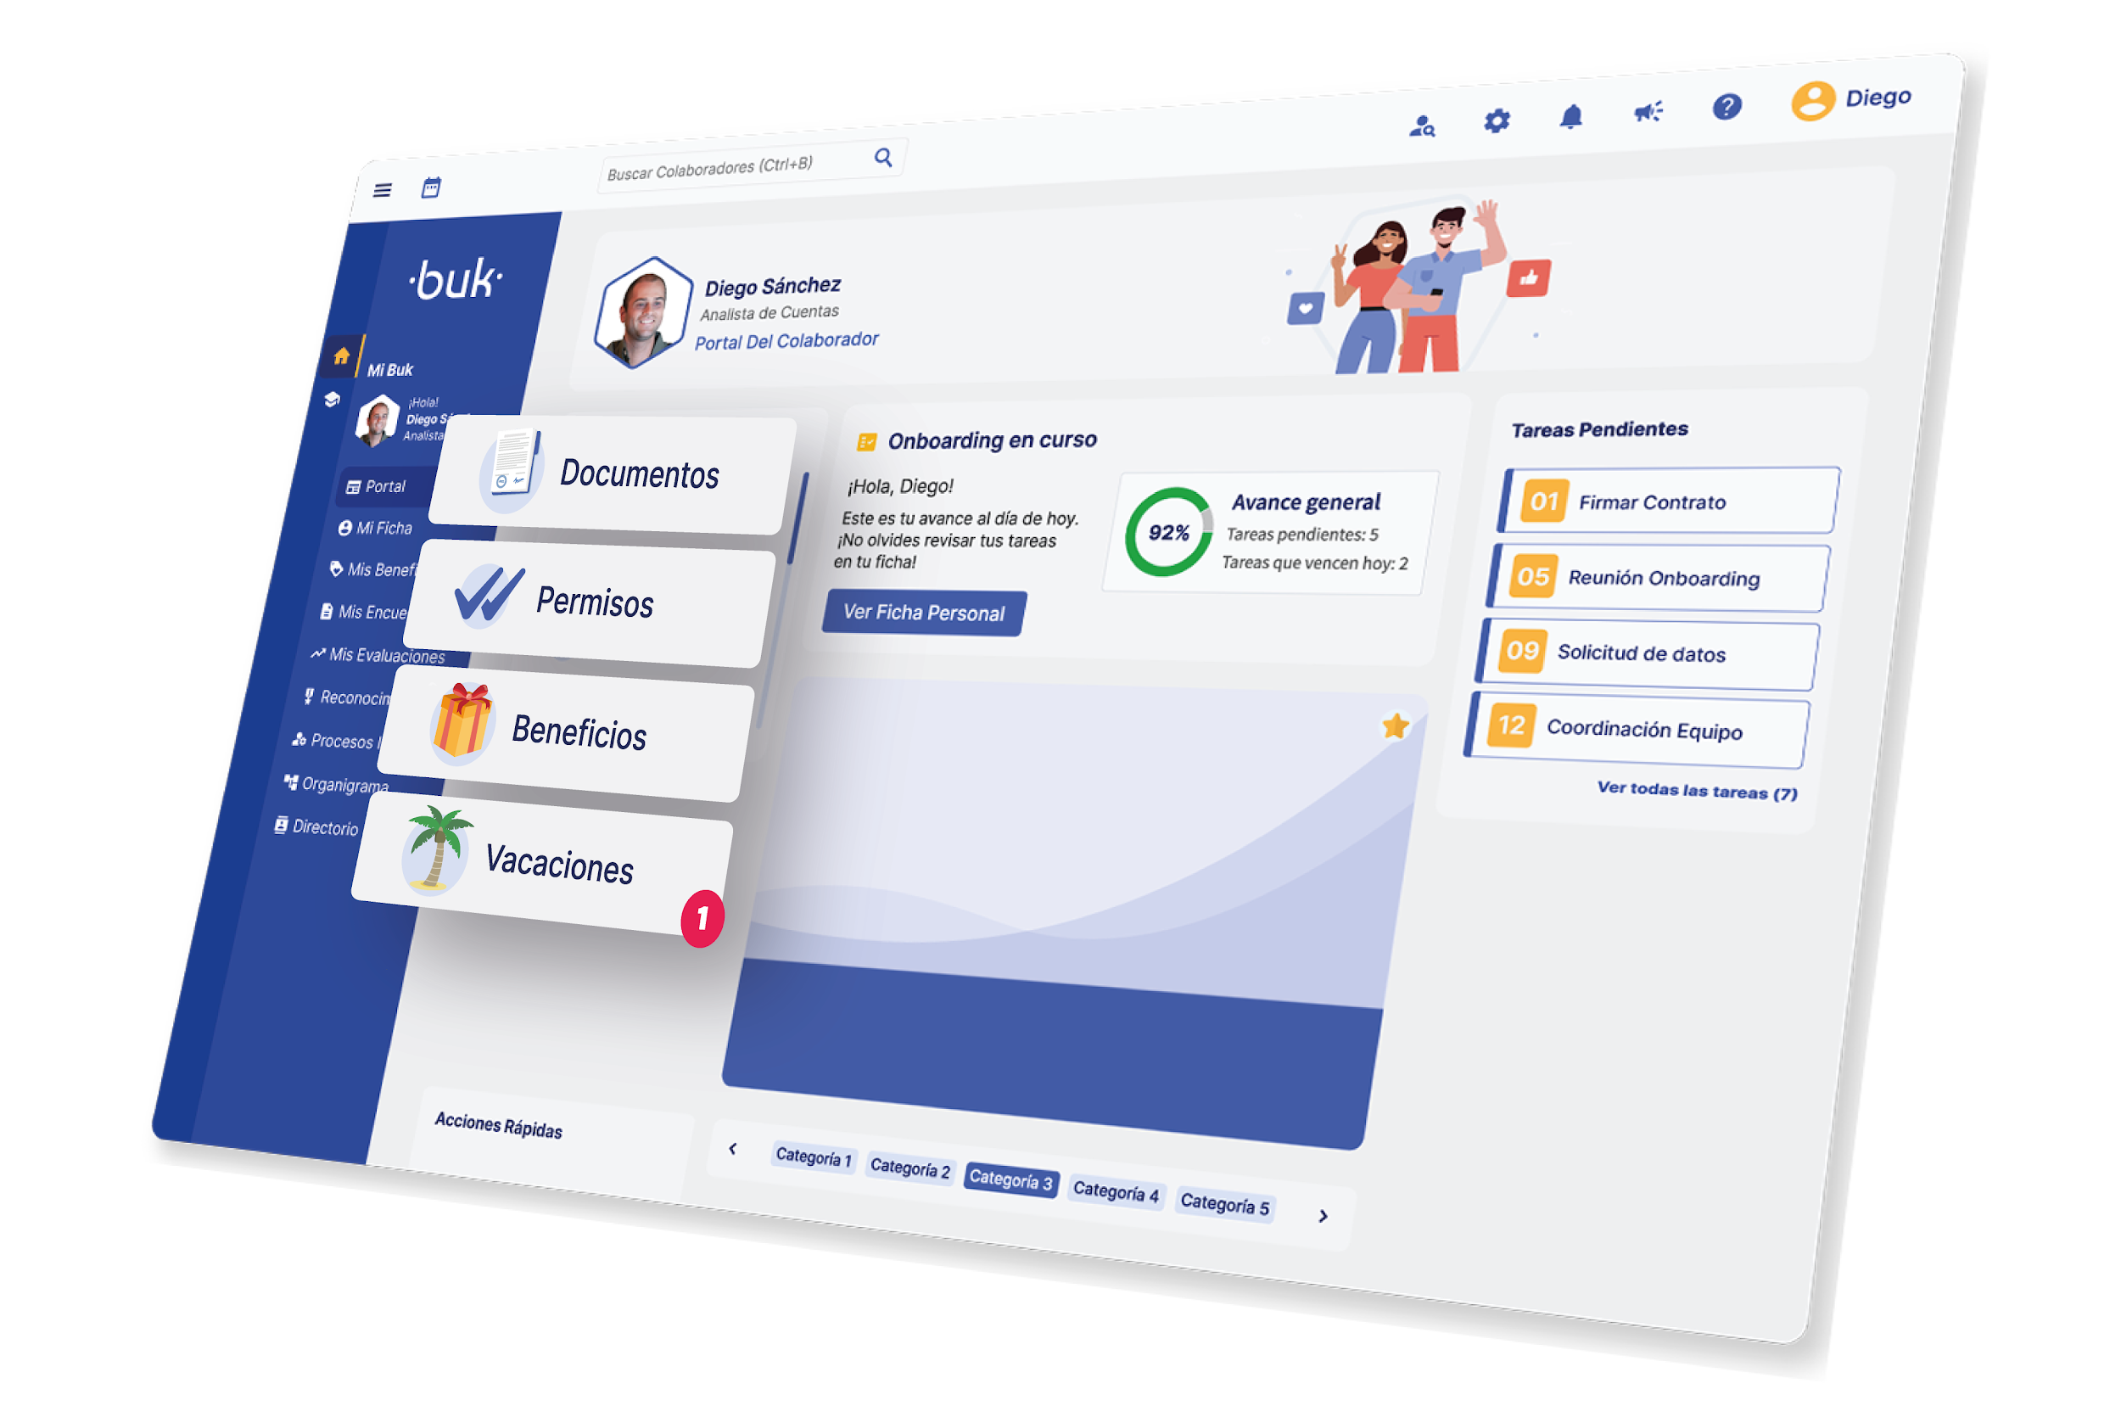


Nuevo Proceso Finiquito
Cómo se Debe de timbrar un finiquito y una Liquidación
La liquidación se timbra por separado
– Se genera un recibo exclusivo solo con los conceptos de liquidación (indemnización, prima de antigüedad, etc.).
El finiquito suele timbrarse junto con la última nómina
– Se integra en el mismo recibo del último sueldo del colaborador.
Ambos deben marcarse como tipo de nómina “F”
– Aunque vayan juntos o separados, el tipo de nómina para el SAT es Finiquito.
Evita mezclar conceptos de liquidación con una nómina ordinaria
– Puede generar inconsistencias fiscales y rechazo en el timbrado.

Slide 9
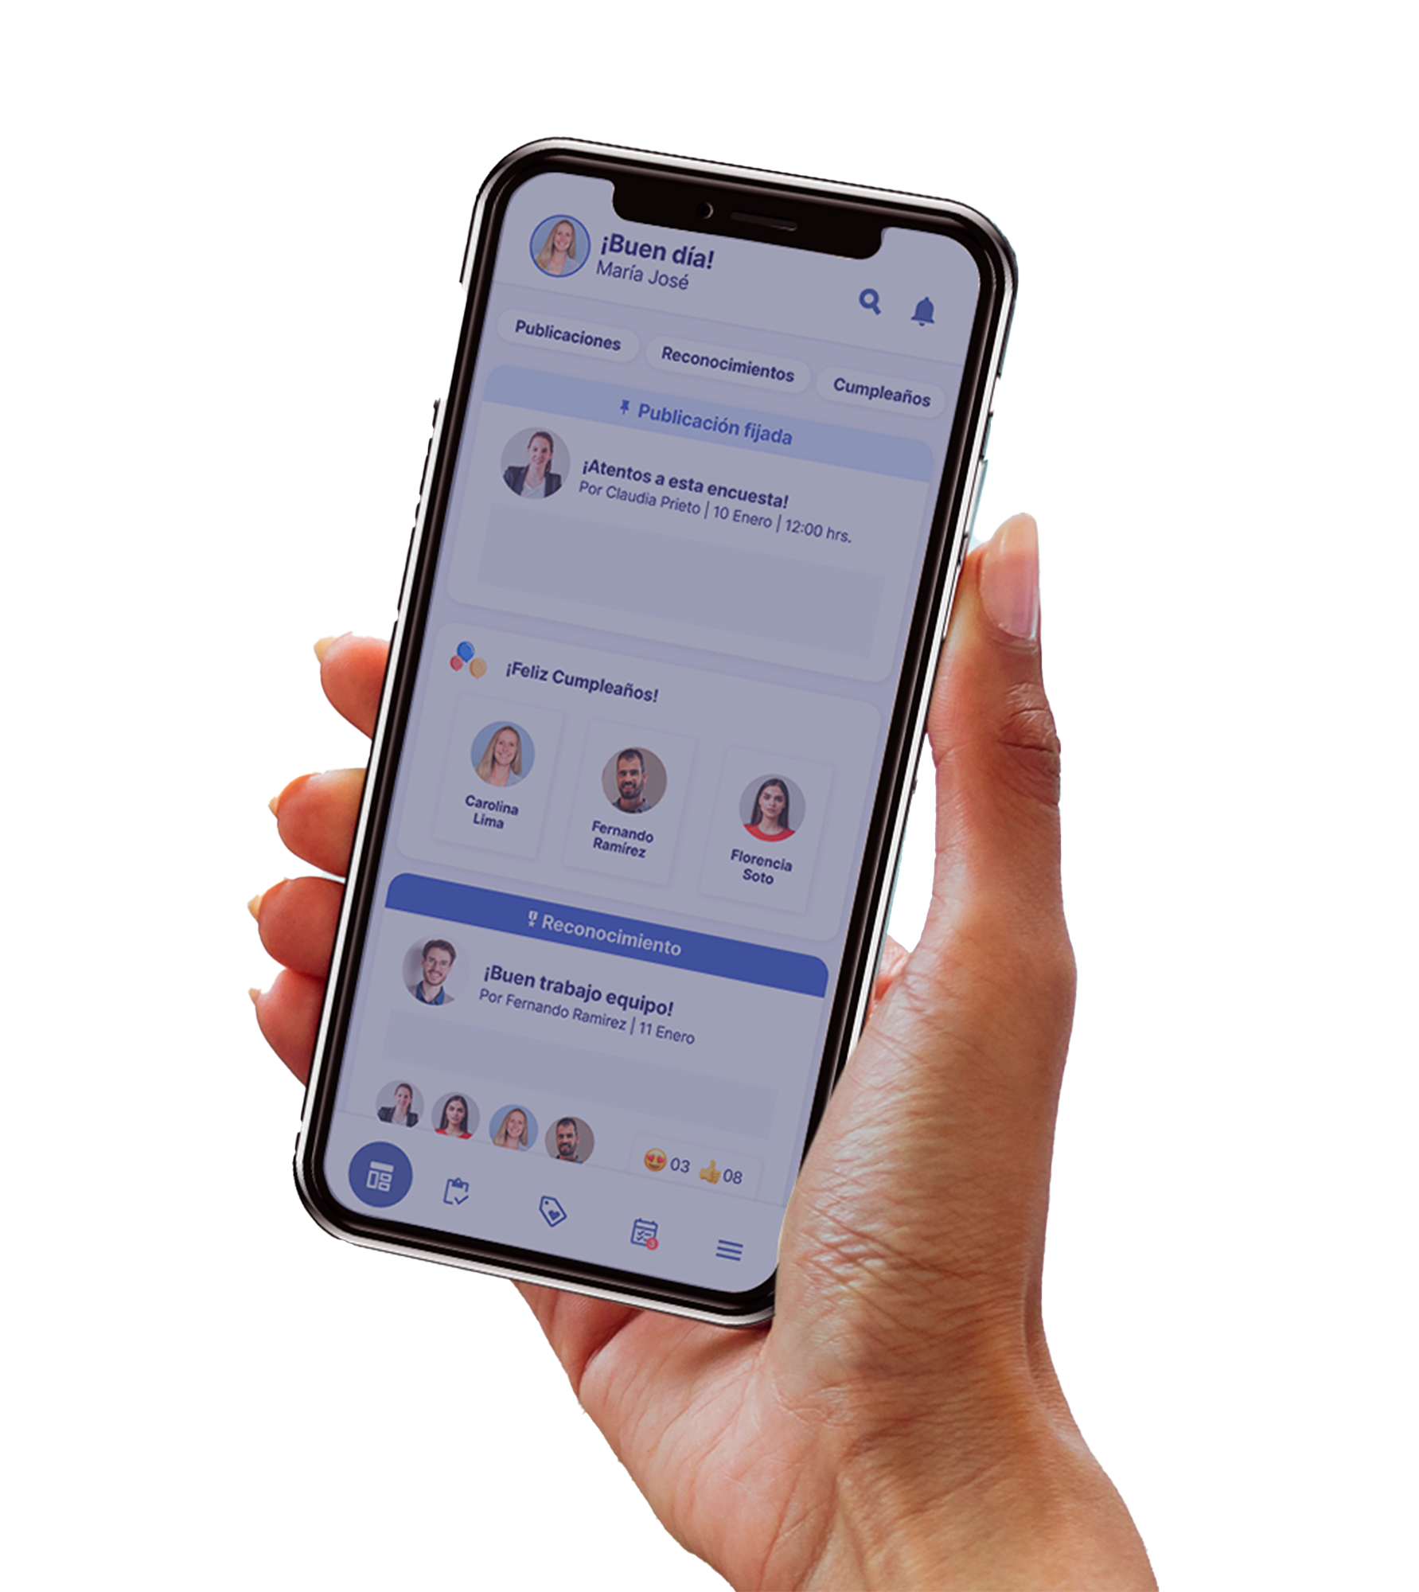
Término de Trabajo Sin liquidación
Tema 2

Slide 10
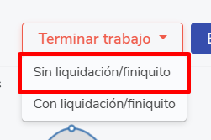
Nuevo Proceso Finiquito
¿Qué pasa al dar de baja a un colaborador?
Al iniciar el proceso de baja, verás el botón: “Termina trabajo sin Liquidación/Finiquito”
Este botón no genera automáticamente el finiquito o la liquidación. Solo finaliza la relación laboral pagando únicamente el sueldo trabajado en el periodo actual.
Permite separar el pago del sueldo de los demás conceptos (vacaciones, aguinaldo, etc.), los cuales podrás gestionar después como un proceso independiente.
📌 Úsalo cuando aún no tengas todos los montos definidos, pero debas cerrar el ciclo laboral cuanto antes.

Slide 11
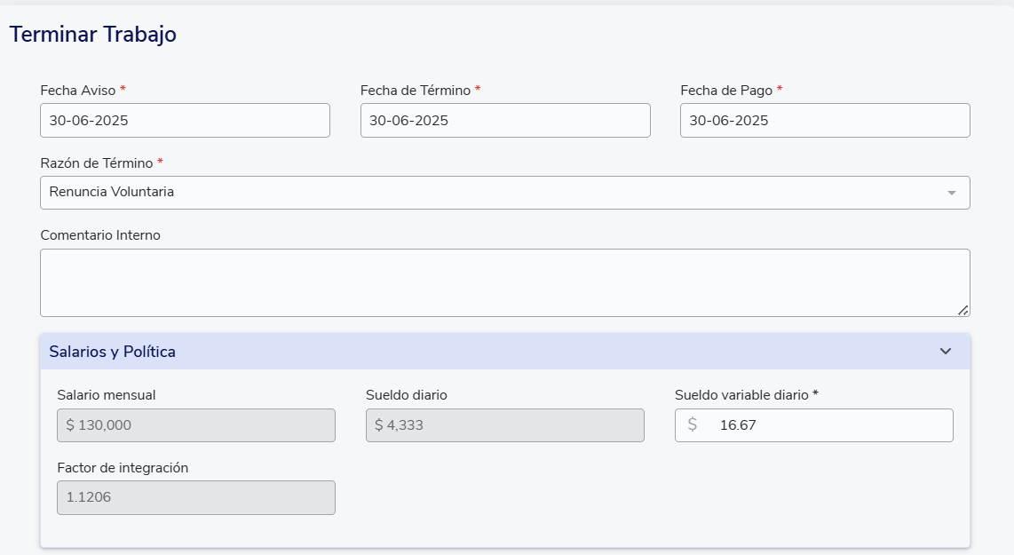
Nuevo Proceso Finiquito
Terminación Laboral con Finiquito/Liquidación
Este proceso se usa cuando ya tienes claro que en este periodo se pagará el término de la relación laboral, ya sea por finiquito o por liquidación.
Al seleccionarlo, el sistema genera automáticamente los conceptos correspondientes según el tipo de baja e incluso permite editar los montos antes del timbrado.
⚠️ Importante
Este proceso no está diseñado como simulador de montos.
Evita anular y rehacer el finiquito múltiples veces, ya que podría generar errores o bugs en la plataforma.

Slide 12
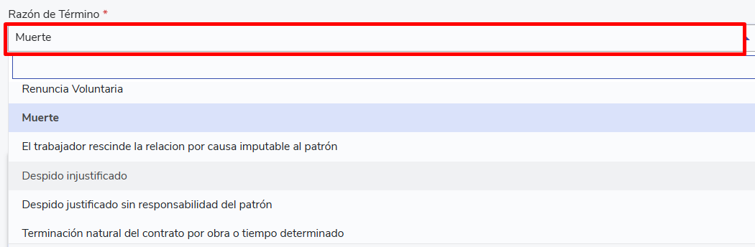
Nuevo Proceso Finiquito
¿Cómo escoger el Término Adecuado?
El motivo de término de la relación laboral determina el tipo de proceso que la plataforma permitirá ejecutar.
Ejemplo 1 – Renuncia voluntaria El sistema solo habilita el finiquito con sus conceptos proporcionales.
Ejemplo 2 – Despido injustificado Se habilita el proceso de liquidación, incluyendo conceptos como: - Indemnización - Prima de antigüedad - Gratificación - ISR correspondiente

Slide 13
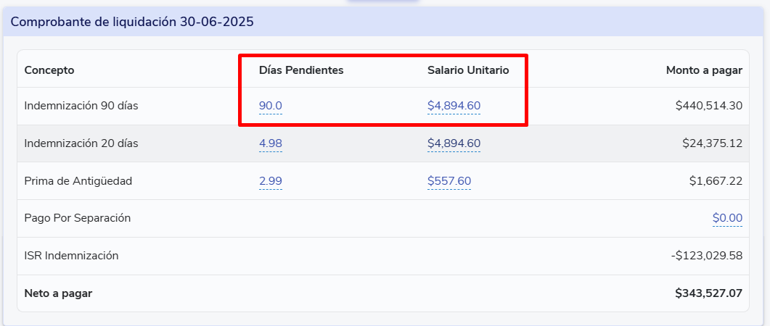
Nuevo Proceso Finiquito
Nuevo proceso de Finiquito: ¿Qué pasa con los conceptos de indemnización?
El nuevo flujo mantiene los conceptos de indemnización igual que antes. Indemnización constitucional, prima de antigüedad, gratificación, etc.
Puedes editar los conceptos según tus necesidades: – Incluir o excluir conceptos según el caso específico – Ajustar montos por negociación o acuerdos internos – Agregar pagos adicionales como Pago por Separación
Estos conceptos forman parte del cálculo de ISR por indemnización, por lo que es fundamental revisarlos con precisión antes del timbrado.

Slide 14
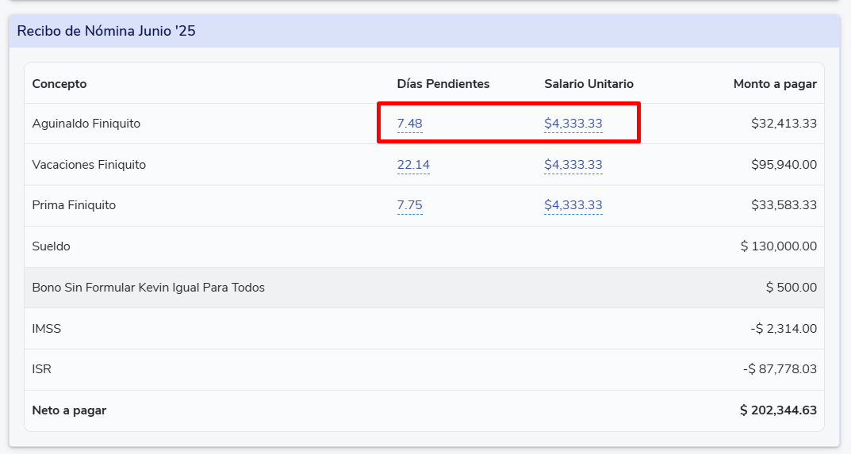
Nuevo Proceso Finiquito
Edición de conceptos en el finiquito
Además de los conceptos de liquidación, en esta sección también podrás visualizar todos los conceptos pagados dentro del finiquito, y realizar ediciones según tus necesidades.
Esto no significa que Buk tenga un cálculo erróneo.
🔧 Fue pensado así para que puedas ajustar valores en caso de negociaciones independientes o pagos adicionales que no estén contemplados en la configuración original.

Slide 15
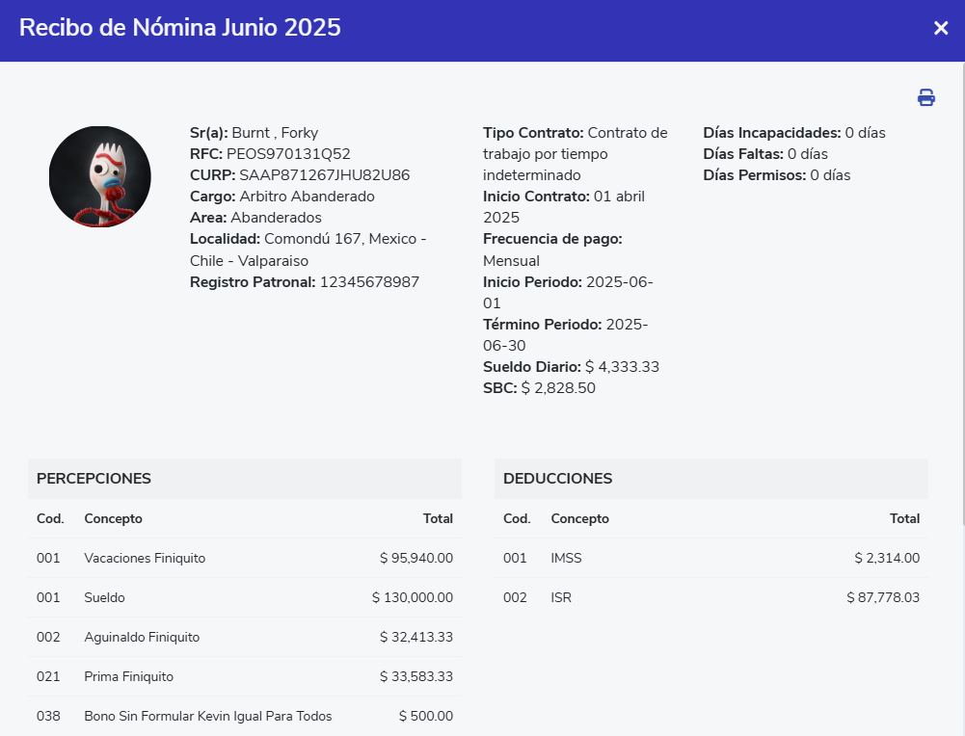
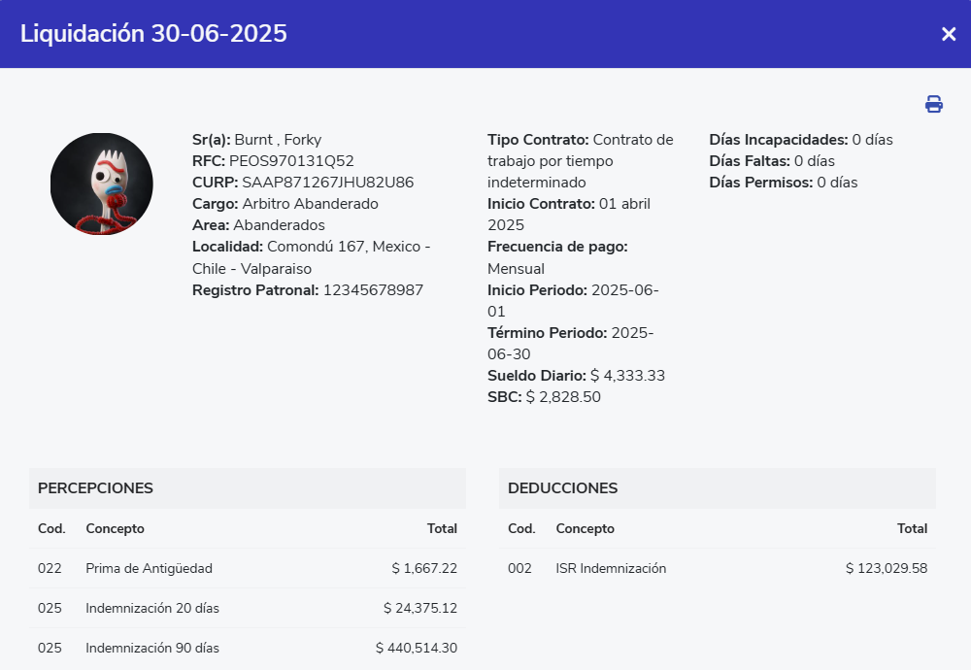
Nuevo Proceso Finiquito
Timbrado en dos recibos de nómina
Cómo el timbrado debe realizarse en dos recibos de nómina, tendrás a tu disposición ambos comprobantes por separado, con las cantidades, conceptos e impuestos correspondientes correctamente desglosados y aplicados en cada uno de ellos.

Slide 16
Pago Diferido
Tema 3

Slide 17
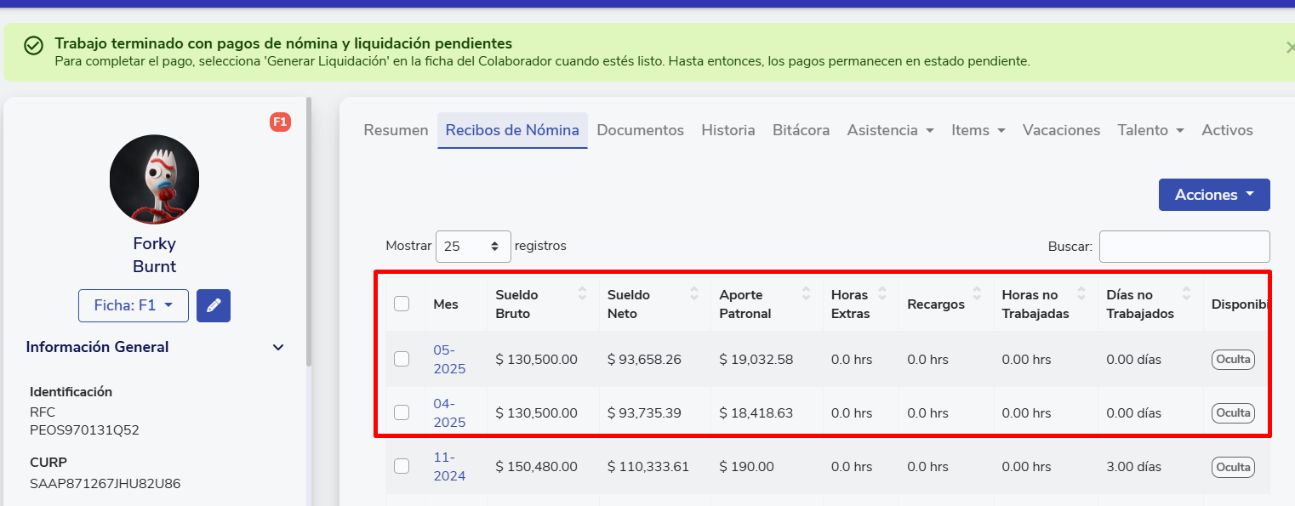
¿Qué es el Pago Diferido?
El Pago Diferido te permite:
Gestionar finiquito y/o liquidación por separado del periodo actual
Incluir también el sueldo pendiente en un periodo posterior
¿Qué lo hace útil?
No tiene límite de tiempo: puedes pagar en otro periodo, aunque hayan pasado semanas o meses. (Ejemplo: un finiquito generado en enero puede pagarse en marzo)
Es normal que el sueldo del colaborador desaparezca temporalmente del periodo actual. ¡No te preocupes! Es el comportamiento esperado del sistema.

Slide 18

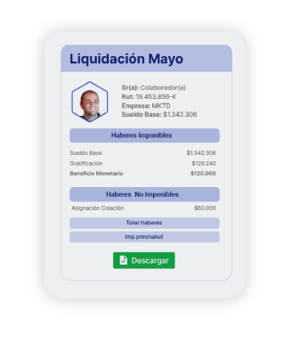
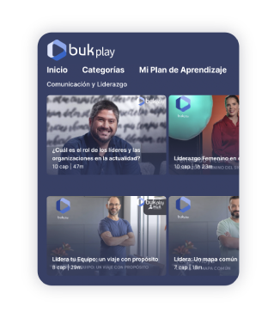
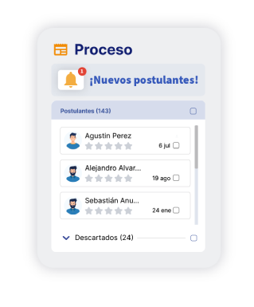
Casos comunes donde aplica el Pago Diferido
El colaborador termina su relación laboral a fin de mes, pero el cálculo aún no está listo Das de baja al colaborador, pero difieres el pago del finiquito a un periodo posterior mientras se afinan montos.
Faltan validaciones internas (RH, Legal o Finanzas) para autorizar el pago Generas la baja en sistema, pero pospones el pago hasta tener todas las aprobaciones.
El área responsable está de vacaciones o no disponible Puedes cerrar la baja y dejar programado el pago más adelante, sin frenar el proceso administrativo.
Necesitas cerrar el periodo actual, pero no puedes pagar aún Aplazas el pago al siguiente periodo para no retrasar el cierre de nómina ni la baja formal.

Slide 19

Casos donde NO se recomienda usar pago diferido
Si el pago requiere cambios posteriores en el cálculo Una vez creado el proceso, no podrás anular el término ni editar los montos fácilmente. ¡No uses Pago Diferido si aún no estás seguro de los valores!
Cuando se requiere timbrar en el mismo periodo en que ocurrió la baja Al diferir, el timbrado se mueve al periodo de pago, no al de la baja. Esto puede generar inconsistencias contables o fiscales.
Si el colaborador tiene otros movimientos pendientes en ese periodo posterior Como incapacidades, ajustes, bonos u otros conceptos que podrían verse afectados por el pago diferido.
Cuando se busca simular montos o hacer pruebas El proceso de pago diferido no es un simulador. Para pruebas o análisis.

Slide 20
Timbrado
Tema 3

Slide 21
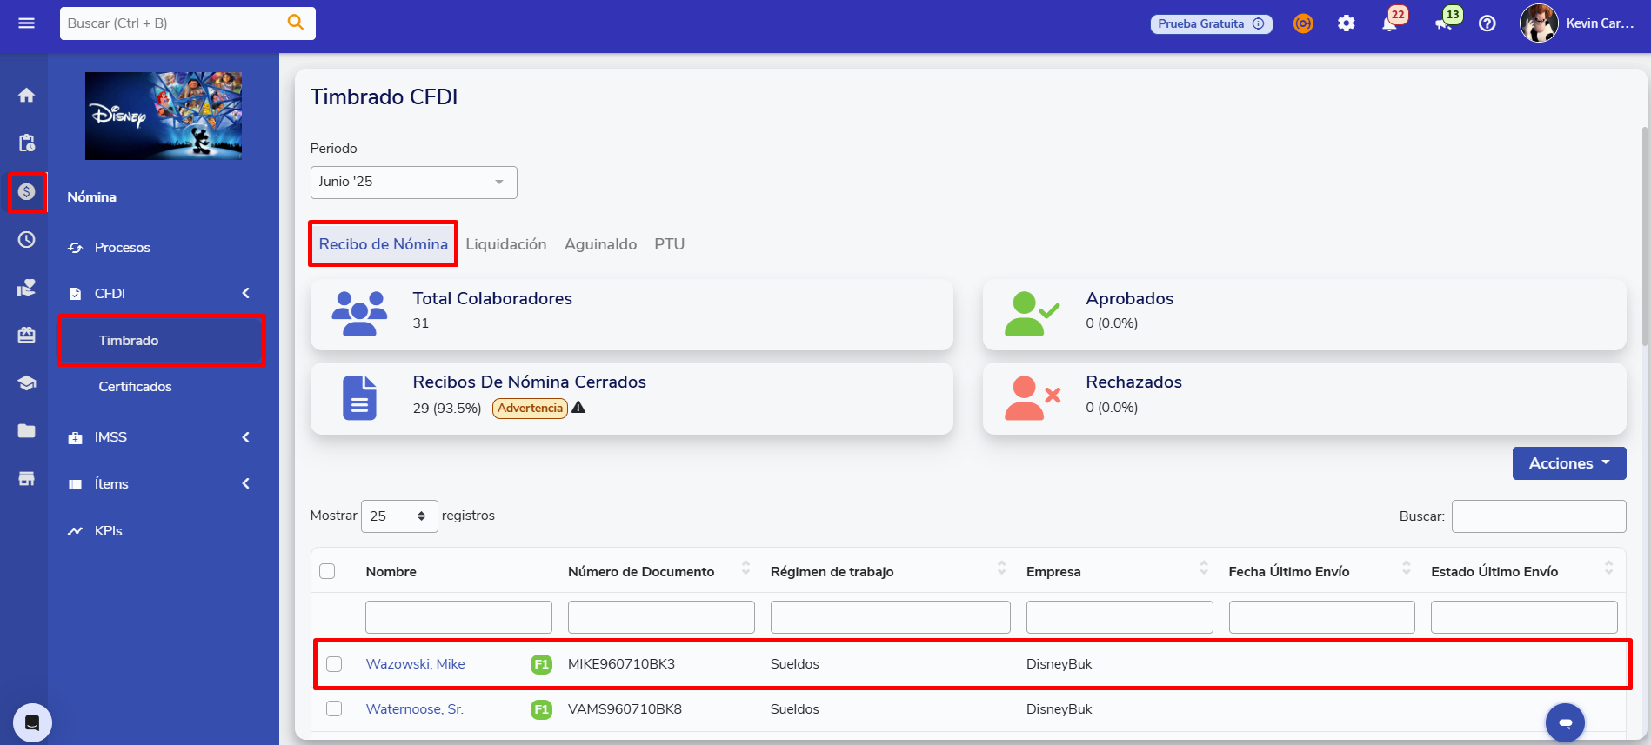
Nuevo Proceso Finiquito
¿Dónde se timbra un finiquito?
El timbrado de un finiquito se realiza desde la ruta: Nómina > CFDI > Timbrado > Seleccionar periodo > Recibo de nómina, ya que, como mencionamos anteriormente, el finiquito y el recibo de nómina ordinario se timbran de forma conjunta.

Slide 22
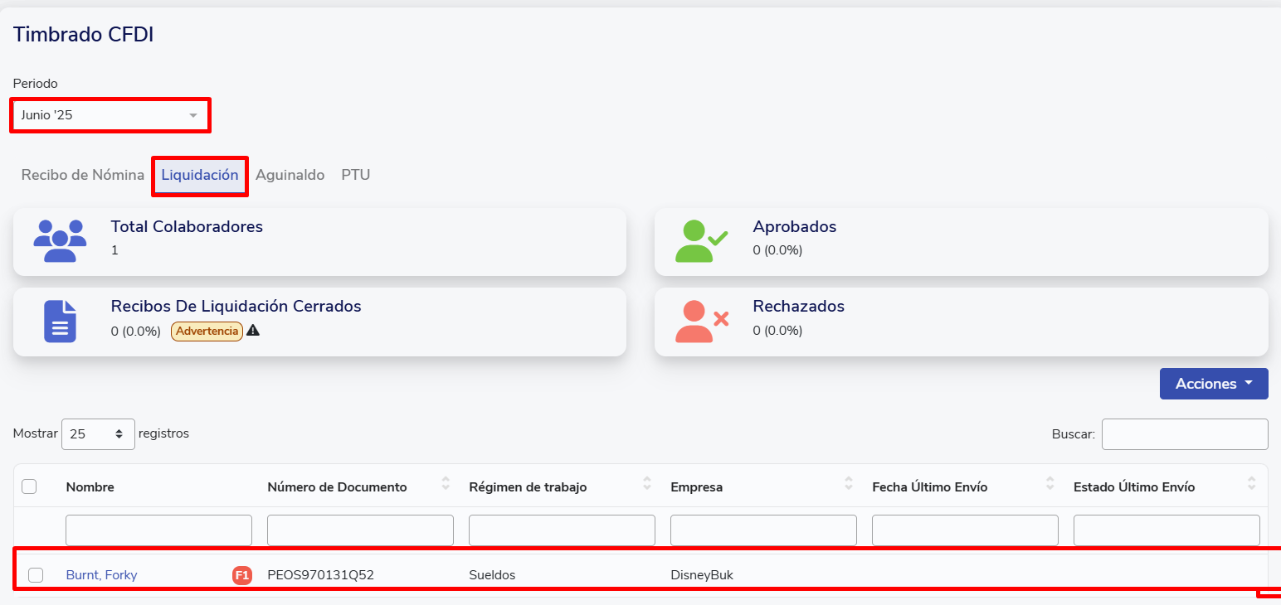
Nuevo Proceso Finiquito
¿Dónde se timbra un finiquito?
El timbrado de un finiquito sigue el mismo proceso que el timbrado de nómina ordinaria: Nómina > CFDI > Timbrado > Seleccionar periodo, pero en el último paso deberás seleccionar la opción "Liquidación".
Importante: Solo aparecerán colaboradores en esta vista si han tenido una liquidación durante el periodo. En caso contrario, no se mostrará ningún registro.

Slide 23


Slide 24


















































Emojis 🙌
¡Copia y pega lo que necesites! No modificar colores o alterar su forma original.

Slide 25




Imagenes a color 🙌
¡Copia y pega lo que necesites! No modificar colores o alterar su forma original.
Fotos a color

Slide 26
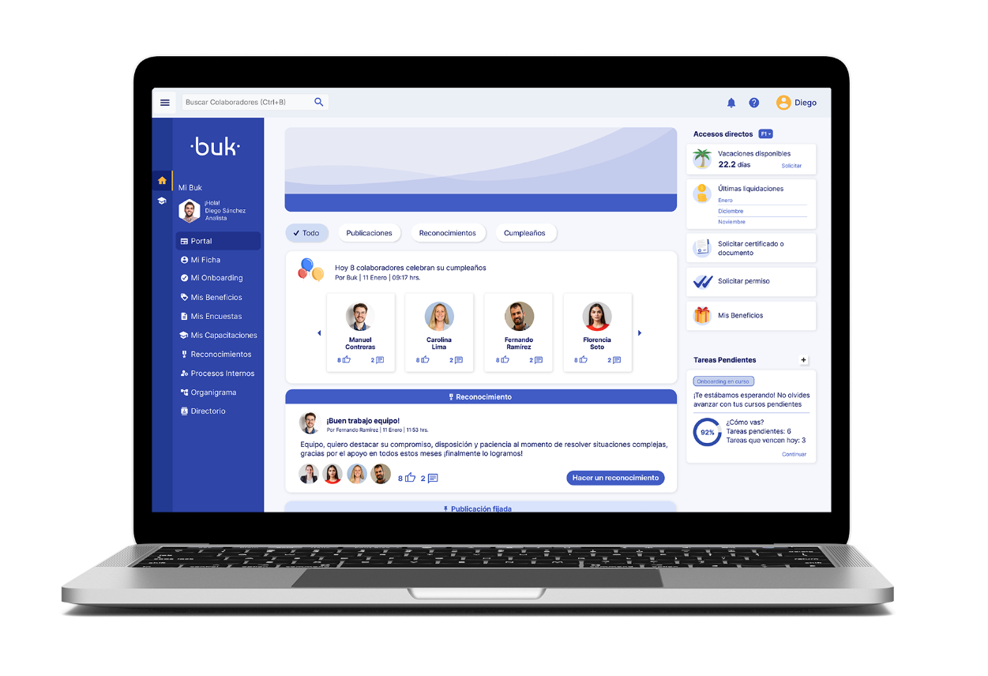
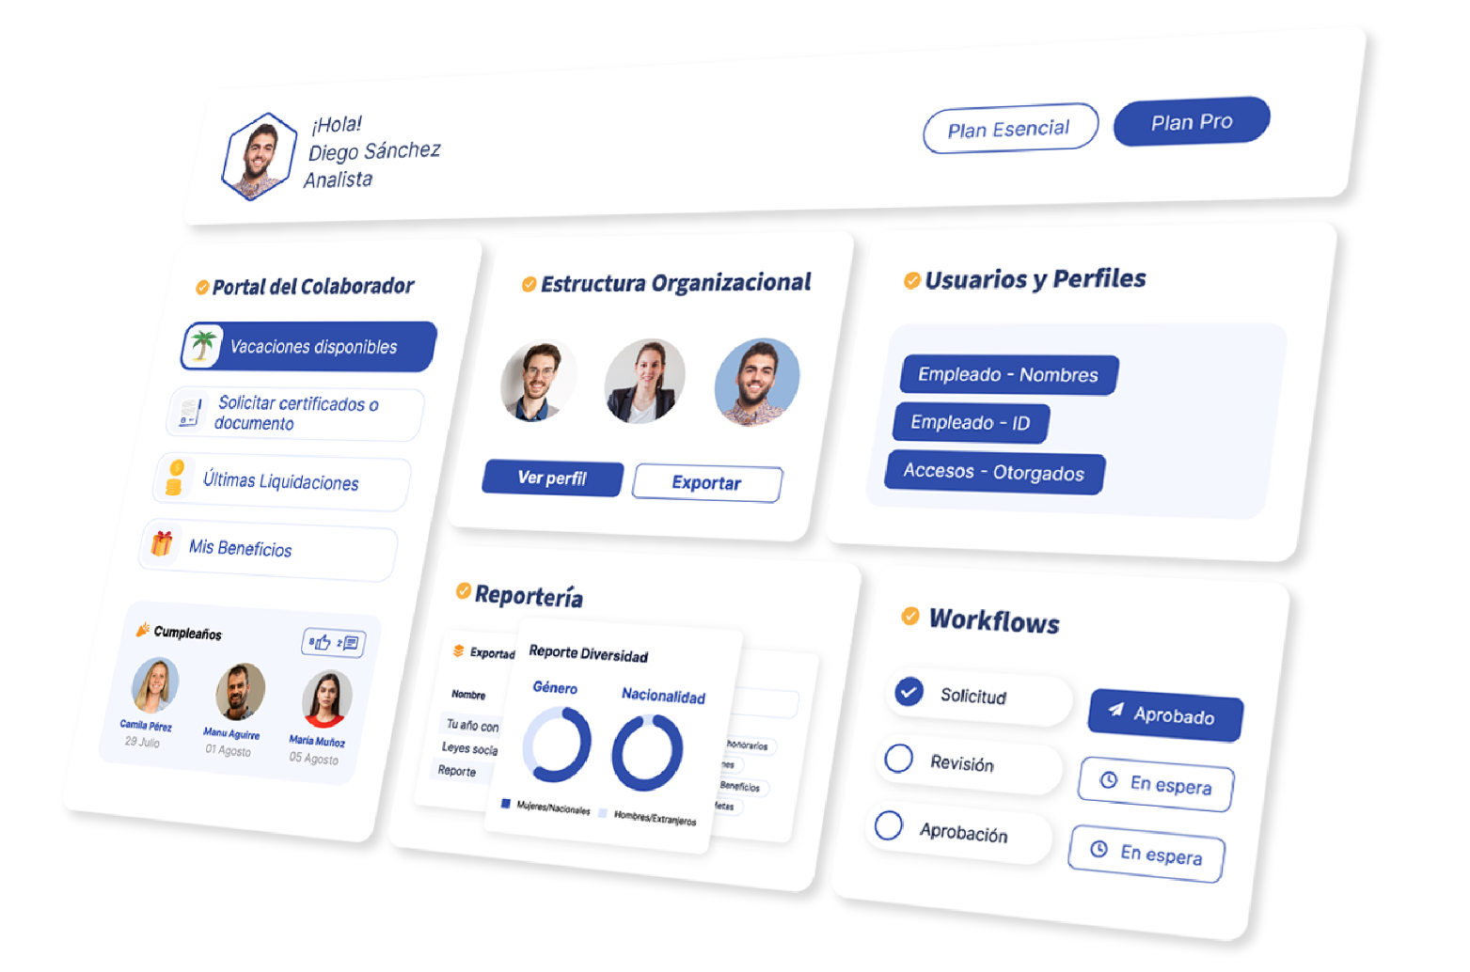
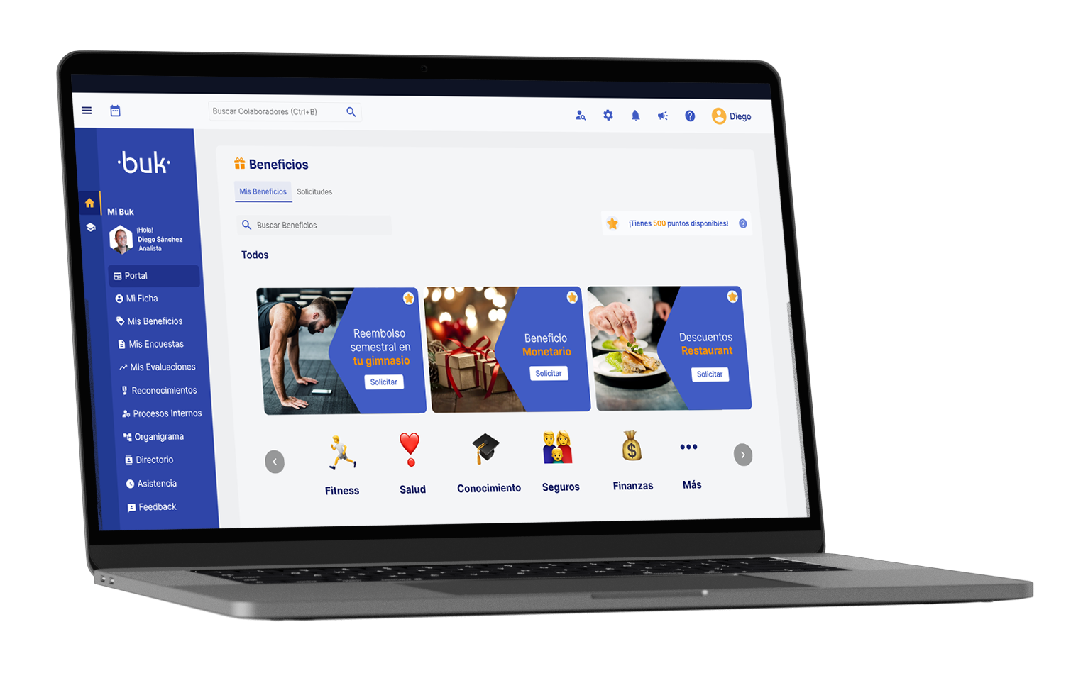
Producto 🙌
¡Copia y pega lo que necesites! No modificar colores o alterar su forma original.

Slide 27

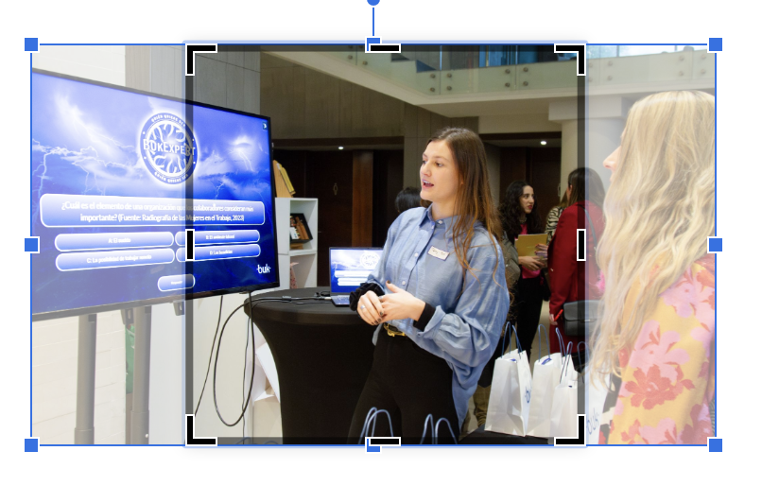
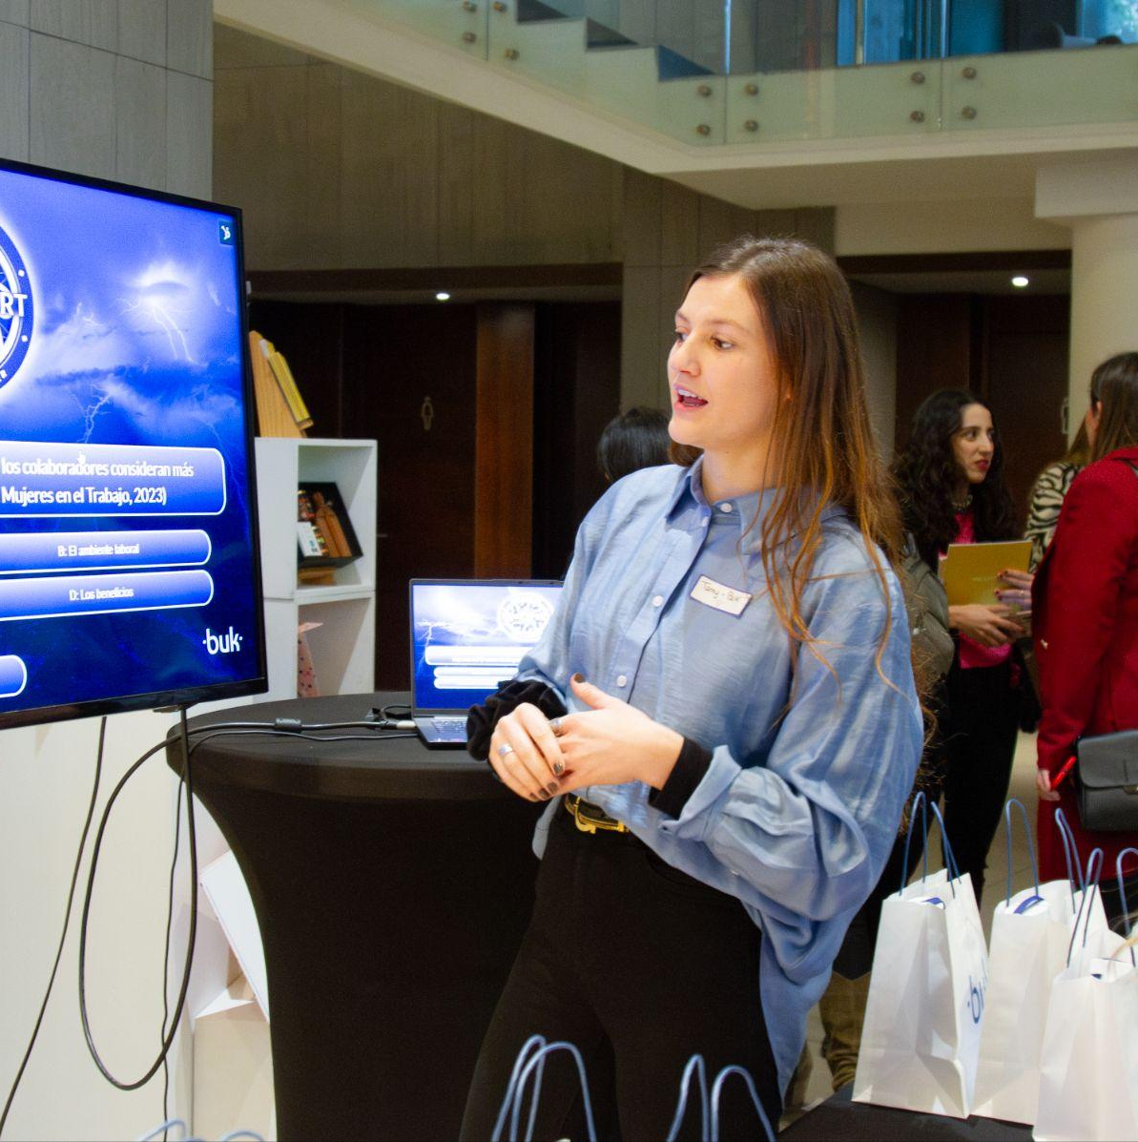
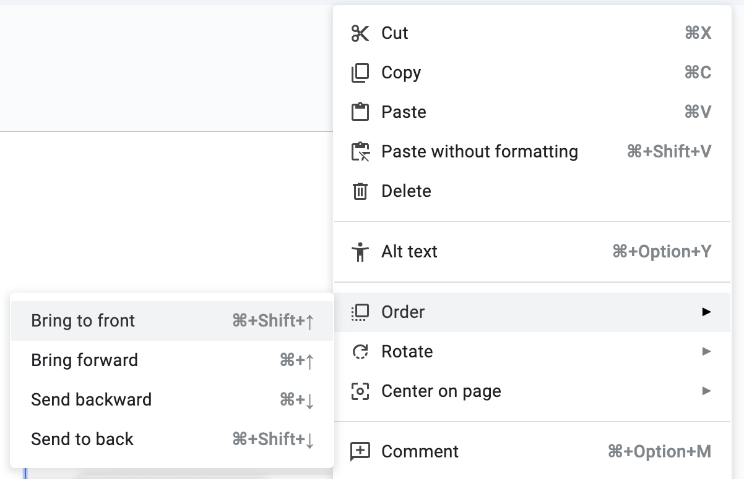
Cómo cambiar la imagen 🙌
Al Final de esta ppt encontrarás un marco de foto blanco que puedes copiar y pegar sobre la imagen que selecciones
Imagen seleccionada
Haz doble click sobre la imagen y regula los bordes para que quede cuadrada
Copia y pega sobre la imagen
Copia el cuadro de la slide 18 y pegalo sobre la imagen ya recortada
Si al pegarlo queda abajo de la foto,
Haz click derecho y selecciona esta opción

Slide 28
Marco de foto 🙌
¡Copia y pega lo que necesites! No modificar colores o alterar su forma original.

Slide 29
Indicaciones
Basarse en el diseño de la presentación existente. Intentar seguirlo lo más parecido posible, si es necesario separar la información por el espacio, no duden en hacerlo.
Asegurarse que los textos terminen antes de que topen con el logo BUK.
Revisar que los textos vayan justificados y alineados.
Uso de imágenes o emojis:
Utilizar estos recursos solo si es necesario, no explotar o abusar de los recursos gráficos.
Tipografías a usar:
Para los títulos de las presentaciones Source Sans Pro Bold.
Para los cuerpos de texto: Source Sans Pro Normal.
Logos:
En las portadas va el logo Buk + Gestión de Personas.
En las diapositivas que no son portadas va solo el logo Buk.

